Slide 1


Riunione del Comitato Consultivo del Nodo BBMRI-IT
23 febbraio 2011
Aula URE 1
ISS Via Giano della Bella 34

Slide 2

Ordine del giorno
1. Aggiornamenti [10 min]
2. Catalogo nazionale delle risorse [50 min]
- Pilot. Definizione tappe (Filocamo, Parodi, Turano, Roazzi)
- Archivio di patologia ( Stanta)
3. La sostenibilità [Lavitrano, Belardelli] [20 min]
4. Prossime fasi operative dei WG1 e WG2 [20 min]
5. I documenti proposti dal Forum degli stekeholders di BBMRI-europeo ( allegati) per la costituzione di un Forum italiano di Stakeholders e la definizione della call per gli Stakeholders [20 min]
6. Lo standard di qualità� delle biobanche italiane e la necessità di dirigersi verso lo standard proposto da BBMRI (Parodi- Rebulla) [20 min]
7. Varie ed eventuali [10 min]
8. Modalità� dei prossimi incontri [10 min]

Slide 3
1. Aggiornamenti
Tavolo inter-regionale sulle Biobanche
Prossima riunione ministerile BBMRI-ERIC:
Graz 28-29 Marzo
10 febbraio 2011 ISS Roma
Attivazione Area riservata su www.BBMRI-eric.it
Attivazione email di infrastruttura bbmri.eric@iss.it

Slide 5
2. Catalogo Italiano delle risorse
Fase pilota del dataset
- lo stato dell’arte (Dssa Bravo)
Le biobanche nel pilot:
Telethon (Dssa Filocamo)
daVeb ( Prof.ssa Turano/Dssa Marcon)
IST-GE (Dssa Parodi)
IT- ISS ( Dr Roazzi)

Slide 6
Dati del soggetto
1.0 | Dati relativi al soggetto Generale e caratteristiche sociodemografiche | obbligatorio | formato/codifica* | Note barbara
1.1 | Codice locale del soggetto | No | Testo libero
1.2 | Età al prelievo: anni | Si | Intero positivo incluso lo zero
1.3 | Età al prelievo: mesi | No | Intero tra 0 e 11 () | Pre nascita e’ sempre 0?
1.4 | Stato soggetto | No | Codifica stato soggetto | Stato in vita? L’affermazione: “è vivo” è difficilmente controllabile e aggiornabile
1.5 | Sesso | Si | Codifica Sesso
1.6 | Gruppo etnico | No | Codifica gruppo etnico
1.7 | Residenza (Stato) | No | Codifica Stato | Stato di residenza
1.8 | Stato di soggetto | Si | Codifica Stato del soggetto | ? Stato di origine?
1.9 | Note | No | Testo libero
1.10 | Filler
^{1]} i mesi interessanti per neonati da 0 a 11 mesi e campioni diversi nello stesso anno

Slide 7
(Dati del soggetto)

Slide 8
(Dati del soggetto)

Slide 9
(Dati del soggetto)

Slide 10
(Dati del soggetto)

Slide 11
(Dati del soggetto)

Slide 17
Dati del Campione –sezione 1

Slide 18
(Dati del Campione –sezione 1)

Slide 19
(Dati del Campione –sezione 1)
(quadro di verifica)

Slide 26
(Dati del Campione : sezione 2)

Slide 28
18.0 | Dati implementazione del campione | obbligatorio | formato/codifica*
18.0.1 | Intendo riempire set dati di implementazione per quanto attiene il campione | Si | Codifica Risposte sintetiche | Direi che qui si può dire solo sì o no
18.0.2 | Filler
18.0.3 | Filler

Slide 29
(Dati di implementazione del campione)

Slide 30
( dati di implementazione sul campione)
18.2 | “Omics” | obbligatorio | formato/codifica*
18.2.1 | Metabolomica | No | Codifica Risposte generiche
18.2.2 | Trascrittomica | No | Codifica Risposte generiche
18.2.3 | Lipidomica | No | Codifica Risposte generiche
18.2.4 | Genomica | No | Codifica Risposte generiche
18.2.5 | Proteomica | No | Codifica Risposte generiche
18.2.6 | Signalling-omics | No | Codifica Risposte generiche
18.2.7 | Systems biology | No | Codifica Risposte generiche
18.2.8 | Altro | No | Testo libero
16.2.9 | Filler

Slide 31
2. Catalogo Italiano delle risorse
COMPLESSITA‘ In generale, e' evidente la complessita' del documento, e credo dovremmo ragionare se davvero tutte queste informazioni devono stare in un catalogo nazionale, o se in alcuni casi non basterebbe l'informazione di esistenza (il dato e' disponibile su progetto di collaborazione).
IMPEGNO Mi chiedo se tutte le biobanche siano in grado di affrontare l'impegno di estrarre i dati e metterli nel formato previsto, e se il nodo italiano intende sostenerle in questo sforzo. Inoltre, tutti noi abbiamo fatto lo sforzo di rispondere ai questionari BBMRI: non e' possibile estrarre dal catalogo europeo parte delle informazioni, ad esempio quelle descrittive di networks, biobanche e collezioni?
INTERFACCIA DI RICERCA Non riesco ancora a farmi un'idea di come questi dati potranno essere ricercati in ambito internazionale: esiste una ipotesi di interfaccia-utente (che non potra' essere che in inglese)? Si ricerchera' il database tutto intero, o sono previsti subset (campioni oncologici, biobanche genetiche, di popolazione)? Le reti hanno gia', in diversi casi (vedi Telethon), strumenti di ricerca agili ed efficaci, che dovrebbero essere tenuti in considerazione.
TESTO LIBERO E VOCABOLARI CONTROLLATI Credo che dovremmo evitare l'uso del testo libero e creare vocabolari controllati per il maggior numero possibile di campi, per permettere la ricerca e limitare gli errori.
QUALITA' DEI DATI E DEI CAMPIONI Quale e' il filtro per accettare i dati? la biobanca deve essere riconosciuta, deve appartenere a reti nazionali / regionali, e' sufficiente che sia nel database di BBMRI? Pensiamo di inserire i dati prima di avere uno strumento (attraverso il lavoro della commissione Stato-Regioni e dei gruppi di lavoro di BBMRI.it) di valutazione della qualita' e della reale funzione di servizio delle biobanche? Avere molti campioni in catalogo e' utile, ma solo se la qualita' media e' alta e la reale disponibilita' e' garantita.

Slide 32
2. Catalogo Italiano delle risorse
Fase pilota del dataset
- lo stato dell’arte (Dssa Bravo)
Le biobanche nel pilot:
Telethon (Dssa Filocamo)
daVeb ( Prof.ssa Turano/Dssa Marcon)
IST-GE (Dssa Parodi)
IT- ISS ( Dr Roazzi)

Slide 33
Long and complex. Where do we start from?
IARC doc Feb 2007 (Hainaut)
Other proposals?
1st objective: traceability of time & temp from surgery to biobank
Riflessione
No MONEY, no QUALITY, No BANKING
  Need for a national SIMPLE storage fee
  Proposal: 2 euro/2 ml tube or equivalent/year
BBMRI-IT (ISS) makes national fee proposal at 'State-Regions Conference'. Deadline: fee by June 2011.

Slide 34
3. La sostenibilità [20 min]
Interventi pre-ordinati :
Dr Belardelli
- Prof.ssa Lavitrano

Slide 35
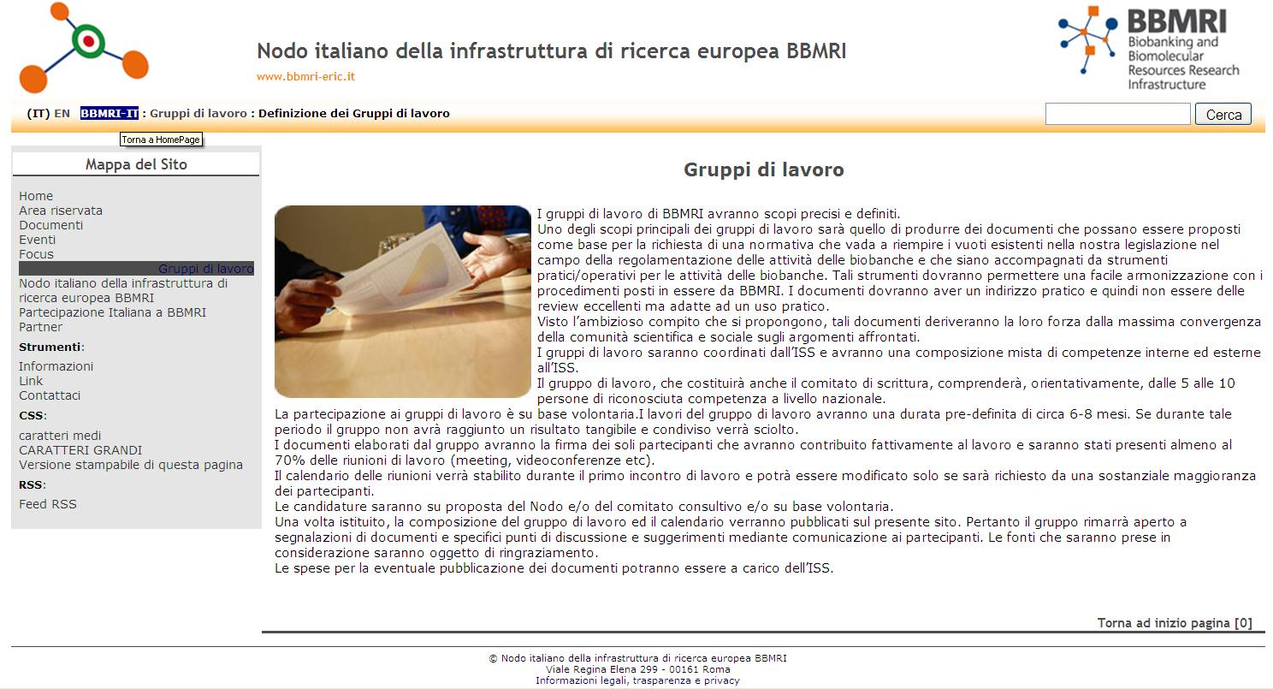
3. Definizione dei gruppi di lavoro WG1 e WG2

Slide 36
WG1: Proposta di regolamentazione delle biobanche per ricerca e dei criteri di definizione per la donazione di campioni alla ricerca
Partecipanti al Gruppo di lavoro
M. Agostini (TTB, Uni Padova); AmaVAS, Mi ( Ref. Sign. Villa e Sign. Longobardi), R. Bellomo (Ref. Biobanche per la Dir. Scientifica Gaslini, Ge); G. Bonizzi (IEO – Mi); E. Bravo (Coord. Nodo BBMRI-IT, ISS); F. De Lorenzo (Rappr. FAVO); G. D’Ottavi (Consulenza legale / gestionale BioBIM); M. Filocamo- (Coord. Telethon Gen Biob Net, Gaslini, Ge); P. Funghi ( Bioeticista, daVEB, Fi); F. Guadagni (IRCCS San Raffaele Pisana, RM; rete BioBIM); M. Macillotti (PhD Comparative and Eur. legal studies- Uni Trento); G. Marcon (Direttore daVEB, Fi); D. Mascalzoni (EURAC, Bz); M. Napolitano (supporto al Nodo BBMRI-IT, ISS); U. Nanni (Ingegneria Informazione, La Sapienza, RM; RIF. BioBIM); B. Parodi (CRB-Ist Naz tumori, Ge); C. Petrini (Bioetica-ISS); V. Rafti (Dr. Giurisprudenza, ISS)
Presiederà il WG1 La Dssa Barbara Parodi
Co- Coordinatore: Elena Bravo

Slide 37
WG 2 : Analisi dei costi di gestione, cost-recovery delle biobanche di ricerca e ipotesi di studi di fattibilità per razionalizzare il proliferare di centri di raccolta campioni
Partecipanti al Gruppo di lavoro
I. Bertini (CERM, rif. daVEB, Fi); E. Bravo (Nodo BBMRI-IT, ISS); M. Catalano (Coord. VAS, Mi); G. D’Agnolo (ACC; RM); A. De Grande (EURAC, Bolzano); G. D’Ottavi (Consulenza legale / gestionale BioBIM); P. Funghi (Bioeticista, daVEB, Fi); F. Guadagni (IRCCS San Raffaele Pisana, RM; rete BioBIM); G. Marcon (Direttore daVEB, Fi ); U. Nanni (Ingegneria Informazione, La Sapienza, RM Rif. BioBIM); P. Rebulla (Coord. MHB, Mi ); P. Roazzi ( Resp. Serv. IT- ISS); F. Santoro (supporto al Nodo BBMRI-IT, ISS). G.L. Spagnoli (Pres. ACC, Uni. Tor Vergata, RM).
Presiederà il WG22 Prof. P. Rebulla, Prof. G.L. Spagnoli
Co- Coordinatore: Elena Bravo

Slide 38
4. Prossime fasi operative dei WG1 e WG2 [20 min]
  Dssa Parodi
  Prof Rebulla- Prof Spagnoli

Slide 39
5. Forum italiano di Stakeholders
[20 min]
I documenti proposti dal Forum degli stekeholders di BBMRI-europeo
La definizione della call per gli Stakeholders

Slide 40
La proposta del Prof. Rebulla:
A quality system for Italian biobanks
6. Lo standard di qualità� delle biobanche italiane
[20 min]
Long and complex. Where do we start from?
  IARC doc Feb 2007 (Hainaut)
  Other proposals?
  1st objective: traceability of time & temp from surgery to biobank
No MONEY, no QUALITY, No BANKING
  Need for a national SIMPLE storage fee
  Proposal: 2 euro/2 ml tube or equivalent/year
BBMRI-IT (ISS) makes national fee proposal at 'State-Regions Conference'. Deadline: fee by June 2011.

Slide 41
6. Lo standard di qualità� delle biobanche italiane
[20 min]
La proposta del Prof. Rebulla
Il punto di vista di BBMRI
Un intervento della Dssa Parodi

Slide 42
7. Varie ed eventuali [10 min]
8. Modalità� dei prossimi incontri [10 min]
- riunioni audio/video –conferenza
Proposta per il prossimo incontro:
  Aprile ( da confermare )

Slide 43
Fine

Slide 44
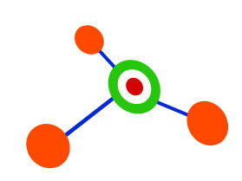
Riflessioni
Nonostante le professionalità elevate e il grande entusiasmo e lavoro delle biobanche l’Italia è in ritardo.
Causa 1. Mancanza di fondi allocati a questi scopi.
Alcune reti di biobanche “specifiche”hanno cataloghi dedicati alle risorse di loro competenza
Altre reti non hanno il catalogo. A volte, discussioni prolungate su aspetti che potranno, comunque essere implementati, paralizza le iniziative “fattive” di costruzione dei cataloghi di rete
Biobanche singole hanno cataloghi locali a diverso grado di informatizzazione
Dobbiamo iniziare la federazione dei cataloghi esistenti e di quelli costruendi
Le diverse velocità delle biobanche vanno poste in preventivo

Slide 45
Vantaggi per le biobanche nel catalogo
Partecipare alla roadmap italiana
Partecipare ai network di ricerca europei che identificano nell’ISS un nodo funzionale di coordinamento europeo : coord. EATRIS; ECRIN; recente accordo tra ISS-GARR (Gruppo per l'Armonizzazione delle Reti della Ricerca)
Facilitazione del riconoscimento e certificazione da parte delle Regioni
Partecipare al programma di implementazione tracciato nel Partner Charta di BBMRI

Slide 46
Data set del catalogo delle risorse
Per essere funzionale il catalogo deve contenere delle informazioni che lo rendano affidabile, competitivo con quelli esistenti, ed implementabile (v. BBMRI vs P3G)
Il catalogo deve essere la base per la sfida vincente delle biobanche italiane alla ricerca
Deve essere un’implementazione di quanto (alcune) reti di bb già hanno in opera
I campi di un data set non devono essere i “minimi” necessari, ma vanno previsti in funzione di una implementazione qualitativa e quantitativa delle informazioni associate al campione biologico

Slide 47
Variabili di implementazione
La proposta di data set contiene delle variabili di “implementazione”
Esempi di tali variabili sono: abitudini alimentari, attività fisica e stili di vita, variabili complesse di cui si è affermata la necessità di raccolta tramite metodiche validate formalmente
Si propone di chiedere: - sì / - no /
- se sì raccolta con mezzi validati : -sì / - no :se sì : quale mezzo
- no, ma si possono ancora avere
- no, e non è verificata la mancanza
I vantaggi di un inserimento precoce di questi parametri, pur consapevoli dei limiti, sono di dare affidabilità al catalogo, di avviare processi per implementazione dei sistemi di raccolta; maggiore competitività
La raccolta futura va improntata con mezzi validati di raccolta: le proposte saranno discusse al prossimo Comitato Consultivo.
Notes:
47
Genova 28-29 Settembre 2010

Slide 48
Cosa farà il Nodo
L’ISS ospiterà il catalogo e fornirà la base IT (Roazzi) per il catalogo delle risorse, modulare ed implementabile
IT dell’ISS costruirà l’interfaccia web
Il Nodo faciliterà il trasferimento dei dati
L’entità di tale aiuto sarà proporzionale ai mezzi che verranno messi a disposizione dell’ISS per fare questo
Parallelamente, bisogna diffondere l’uso di raccolta dati con mezzi validati
Le biobanche devono trovare le loro risorse per poter trasferire i dati

Slide 49

2. Catalogo Italiano delle risorse (2)
Ispirato liberamente a ICD (diagnosi/ motivi dell’esistenza del campione alla base della registrazione)
Versatile ed implementabile
Il più ampio uso di codifiche riconosciute, disponibili on line e collegate direttamente al dataset
Uso di campi liberi per ulteriori implementazioni del sistema

Slide 50
0.0 | Definizione | Obbligatorietà | formato/codifica
0.1 | Nome della Biobanca/centro risorse biologiche/Istituzione di riferimento per il campione | Sì | Testo libero
0.2 | Indirizzo di Biobanca/centro risorse biologiche/Istituzione di riferimento per il campione | Sì | Testo libero
0.3 | Specifiche della Biobanca/centro risorse biologiche/Istituzione che è responsabile del caricamento dei dati (se diverso dal campo 0.1) | Sì (solo se diverso da quanto indicato al campo 0.1) | Testo libero
0.4 | Identificativo di collezione | No | Testo libero
0.5 | Acronimo/codice di riferimento interno¹ | Sì (solo se esistono campioni con lo stesso numero identificativo all’interno della stessa biobanca)¹ | Testo libero
0.6 | Appartenenza a rete/i di biobanche | Sì | Si/No
0.7 | Rete/i di biobanche di appartenenza (se selezionato “Sì” al campo 0.6) | Sì (se selezionato “Sì” al campo 0.6) | Testo libero
0.8 | Nome Responsabile/i della collezione | Sì | Testo libero
0.9 | Cognome Responsabile/i della collezione | Sì | Testo libero
0.10 | Riferimenti Responsabile/i della collezione (tel., fax, email) | Sì | Testo libero
0.11 | Nome Contatti in caso di richiesta di campione (compilare se diversi dai campi 0.8-0.9) | Sì (se diversi dai campi 0.8-0.9) | Testo libero
0.12 | Cognome Contatti in caso di richiesta di campione (compilare se diversi dai campi 0.8-0.9) | Sì (se diversi dai campi 0.8-0.9) | Testo libero
0.13 | Riferimenti Contatti in caso di richiesta di campione (se compilati campi 0.11-0.12) | Sì (se compilati campi 0.11-0.12) | Testo libero
0.14 | Note | No | Testo libero
0.15 | Filler
0.16 | Filler
0.17 | Filler
0.18 | Filler
¹ Questo campo identifica il progetto/collezione di riferimento all’interno dello stesso centro di raccolta/biobanca (se applicabile)

